Slide 1
ŘÍMSKOPRÁVNÍ RECEPCE
Jakub Razim

Slide 2
OBSAH:
pojem „recepce“
ŘP prameny
domácí bádání o římském právu
vývoj romanizace na našem území
ŘP v listinách

Slide 3
ZÁKLADNÍ POJMY:
RECEPCE = přímý vliv; obsahový přenos právního ustanovení nebo celého pramene práva z jednoho právního řádu do jiného
RENESANCE (12. století)
ROMANIZACE = nepřímý vliv na právní vývoj prostřednictvím intelekt. formování tvůrců a uživatelů práva ➔ terminologie, systematika, odkazy + zvědečtění pr. života

Slide 4
Cesty recepce
v pramenech
přímé citace = alegace (stv.: incipity, human. ed.: číslování)
nepřímé, obecné odkazy
v soupisech rukopisů
ve středověkém knižním fondu
v současném knižní fondu

Slide 5
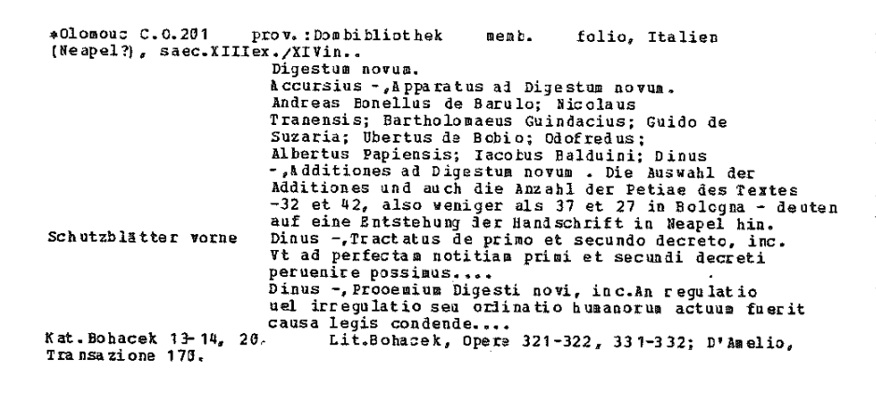

Slide 6
Metody recepce (Gordley)
GENERALIZACE
regula iuris
INDUKCE
casus obsažený v CIC
ANALOGIE
ANALOGIE
DEDUKCE
Metody práce s CIC:
juxtapozice
pojmová konstrukce
diference
casus ze stv. života
REDUKCE

Slide 7
předmět: ŘP (přímo), ius commune (nepřímo)
3 pilíře (Wieacker):
císařství
církev
právnické školy
„katalyzátory“ vývoje v čes. zemích:
panovník/zeměpán
církev
univerzita
humanismus (1562 čes. překlad Just. Inst.)
obec. předpoklady:
personalita práva
hosp. rozvoj - Blochův „druhý feudál. věk“ od pol. 11. stol.
zájem cír. na impériu
stv. školy:
Pavia
Bologna
...

Slide 8
Justiniánská kodifikace
Justinánova idea obnovy řím. říše ➔ zákonodárná činnost
polit. hlediska: 1. absolutismus, 2. křesťanství
kompilační práce
od 528
rychlé tempo
komise učenců a praktiků
NÁZEV: Corpus iuris civilis (vydavatel Dionysius Gothofredus, 1598)
ČÁSTI: D (fragmenty z klasiků), C (cís. konstituce), Inst. (učebnice), Nov. (soukr. sb.)
KRITICKÉ VYDÁNÍ:
něm. 19. stol. Mommsen-Krüger et al. Corpus iuris civilis
ital. 20. stol. Bonfante et al. Digesta Iustiniani Augusti

Slide 9
DIGESTA
restrikce práce s pr. prameny
„aktualizovaný“ výbor z klas. právníků
cíl:
vybrat a utřídit spisy klas. právníků s ius respondendi
přizpůsobit staré právo novým hosp. a soc. potřebám
odstranit rozpory a duplicity
CITACE filologická (moderní)
inskripce > D > kniha > titul > fragment > paragraf
VZNIK 530-533 (publ. konstituce):
Bluhmeho teorie ➔ skupiny excerpovaného materiálu, tzv. masy: „Sabinova“ (komentáře k ius civile), „ediktální“ (komentáře k prét. ediktu), „Papiniova“ (sbírky otázek a odpovědí) a „dodatková“
rozdělení činnosti komise ➔ subkomise excerpují jednotlivé skupiny autorů a děl
interpolace ➔ adaptace klas. pr. textů
DOCHOVÁNÍ:
littera Florentina (7.-6. st. NL)
littera Bononiensis/Vulgata ➔ stv. rkp. (vetus, infortiatum, novum)

Slide 10
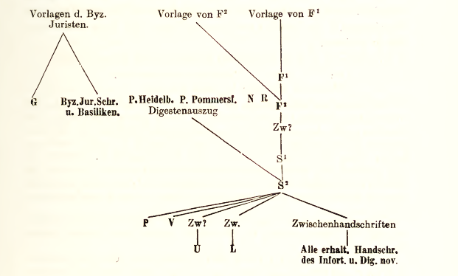
Codex primus = Florentinus
G = sb. zeměměř. spisů (lat. gromaticus)
N = Neapol
R = Berlín (z fondů zámecké knih. Rosny)
Codex secundus = Vulgata
P = Paříž
V = Vatikán
U = (Univ.) Padova
L = Lipsko

Slide 11
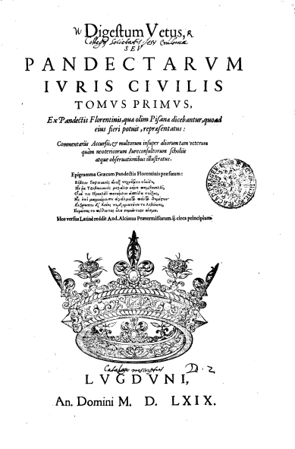
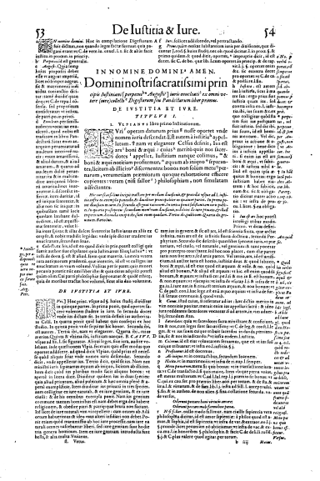

Slide 12
Bádání o recepci ŘP v českých zemích
Emil Ott ➔ římskokan. proces
Miroslav Boháček ➔ syntéza, římské právo v listinách, kodikologie
Jiří Kejř ➔ kanon. právo, pražská univerzita, kodikologie
Valentin Urfus ➔ ideolog. a teoret. rámec obec. recepce
Pavel Krafl, Miroslav Černý, Dominik Budský ➔ stv. kanon. právo
stav:
pokles zájmu
multidisciplinární studium stv. památek a jejich „místa v životě“: nejen CO a KOLIK, ale i JAK převzato

Slide 13
Postup romanizace
nestejná dynamika v růz. obl. práva
➔ cír. pr.: má kontinuitu s ŘP
➔ měst. pr.: je progresivní, čerpá z řím. (hmota) i kanon. pr. (proces)
➔ zem. pr.: je konzervativní, čerpá z kanon. pr. (proces) x volné nalézání
ŘP + křest.

Slide 14
ŘP v listinách 1
výskyt římskopr. prvků v diplomat. materiálu (listiny, úřed. a soud. knihy) ➔ pojmy, úsloví, klausule, dispozice, zásady
užívání listin při pr. jednáních zavedla cír. (dochování od poč. 12. stol.)
dk. prostředek římskokan. řízení, od 13. stol i na zem. soudě
cíl:
vyhovět jasnou a přesnou formulací skuteční vůli jednajících
pr. jistota a zlepšení dk. situace
pís. fixace poměrů
od 13. stol. stylizace v rukou odb. školených (veřej. a soukr.) notářů a právníků ➔ intenzivnější romanizace
x od 14. stol. čeština a domácí pr. vzdělanost v měst. a zem. prostředí
kult. prostředí:
města: ústní jednání před měst. soudem/radou, protokolovaná do úřed. knih
šlechta: ústní jednání, primát DZ s výjimkou „mobilizace“ majetku
cír.: primát listiny, všechna jednání o majet. vybavení cír. ústavů obligatorně v listinné formě, event. v „zaknihované“ formě

Slide 15
ŘP v listinách 2
předmět studia:
pr. okruh
účastníci pr. jednání a jeho zlistinění
část listiny
obecné klausule
snaha o trvalé a nenapadnutelné účinky
ujišťující o absenci vad vůle
renunciační (generál., spec.): vylučují uplatnění obranných/útoč. prostředků, typické pro cír. prostř.
proces. prostředky (žaloby, námitky, obrany)
hmotněpr. nároky
exc. non numeratae pecuniae (nesplnění peněž. protiplnění)
exc. doli (podvod)

Slide 16
ŘP v listinách 3
zcizovací pr. jednání
ve 12. stol. majet. převody formulovány jako jediný akt a pouze se konstatují věcné účinky
od 13. stol. nauka o převodu vlastnictví rozlišující zavaz. a zciz. jednání, titulus a modus
od 14. stol. se vyžaduje u dispozic s nemov. zápis do úřed. knih
tradere pro převod držby
iustum pretium
předmětem pís. trhov. ujednání převážně nemov. (jméno, poloha, pertinence)
potvrzení o plnění prodávajícímu
směna nesmí být na škodu žádné straně
darování má neurč. formulace
právní vztahy k nemovitostem
hereditas = dědina, proprietas, dominium pro růz. druhy věc. práv
possessio pro vyjádření vlastnické pozice X držba známa až od kon. 15. stol.
13. stol. „kapitalizace“ majetku ➔ stará a nová terminologie vedle sebe
od 13. stol. nauka o děleném vlastnictví (directum, utile)

Slide 17
ŘP v listinách 4
závazky
smlouvy byly dk ➔ se smlouvami (contracus) nebývaly zásadně spojovány zavazovací účinky, ledaže obsahovaly zvl. ustanovení o slibu něco plnit
od 13. stol. klausule o odstranění pr. vad (emendare, disbrigare) pod sankcí pokuty
od 13. stol. klausule o peněžité náhradě pro případ evikce v trzích s cír. (rukojemství, kauce), v zem. pr. ručení za evikci
pacht
uznání dluhu (promittere)
stipulace: gen. slib dodržet podm. smlouvy, dom. forma (manualis)
zajištění: os. (rukojem., solid.), věc. (zástava propad. a prodej., hypotéka)
změna subjektů: cese, převzetí dluhu
poslední pořízení
nejst. dochované případy od 12. stol.
cír. propagace darů pro anima
darování pro případ smrti
pořízení pro případ smrti (testamentum, legatum) ➔ vliv římskokan. testamentu (odvolatelnost, forma)
soukr. testament s děd. institucí v cír. a měst. pr. X v zem. právu kr. svolení (mocný list)

